Slide 1

POLITICAS DE PARTICIPACION SOCIAL EN SALUD
AGENCIA VALLEDUPAR
PRIMER TRIMESTRE 2025
ANGELICA ROSADO FLOR RUIZ Y MARIA DIAZ

Slide 2

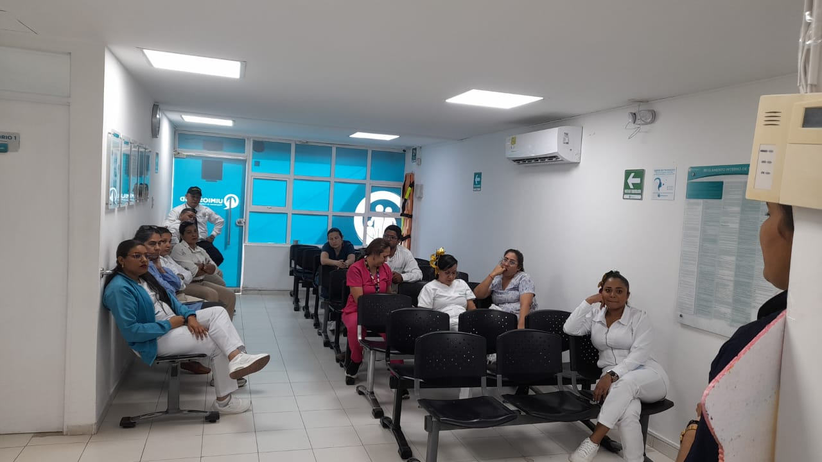
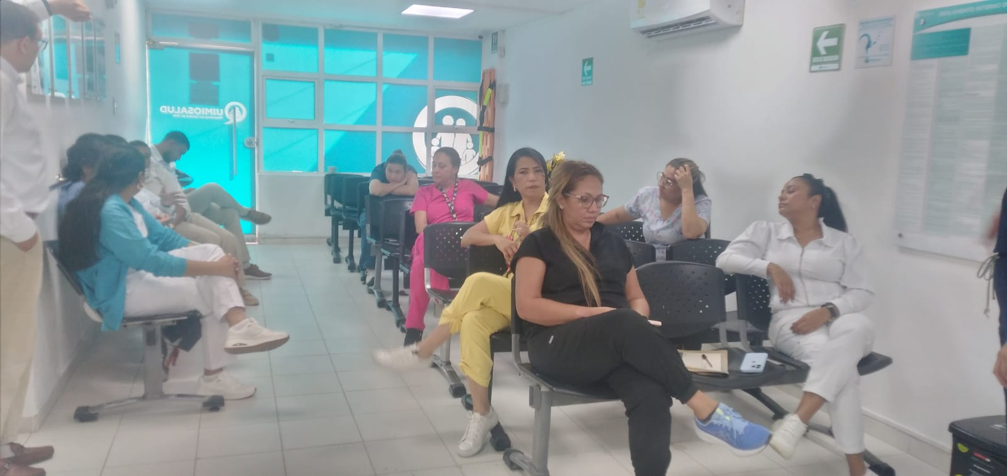
POLÍTICA DE PARTICIPACIÓN SOCIAL EN SALUD
CAPACITACION AL PERSONAL
¿Qué es control social?
El control social es el derecho y un deber que tienen todas y todos los ciudadanos, individual o colectivamente, a vigilar y fiscalizar la gestión pública con el fin de acompañar el cumplimiento de los fines del Estado, promover y alcanzar la realización de los derechos y buscar la consolidación de la democracia y la gobernabilidad, teniendo clara la importancia de brindar mecanismos que permitan a los ciudadanos ser participes de la toma de decisiones para bienestar de sus comunidades, y permitiéndoles de esta forma empoderarse de los temas de estado.

Slide 3
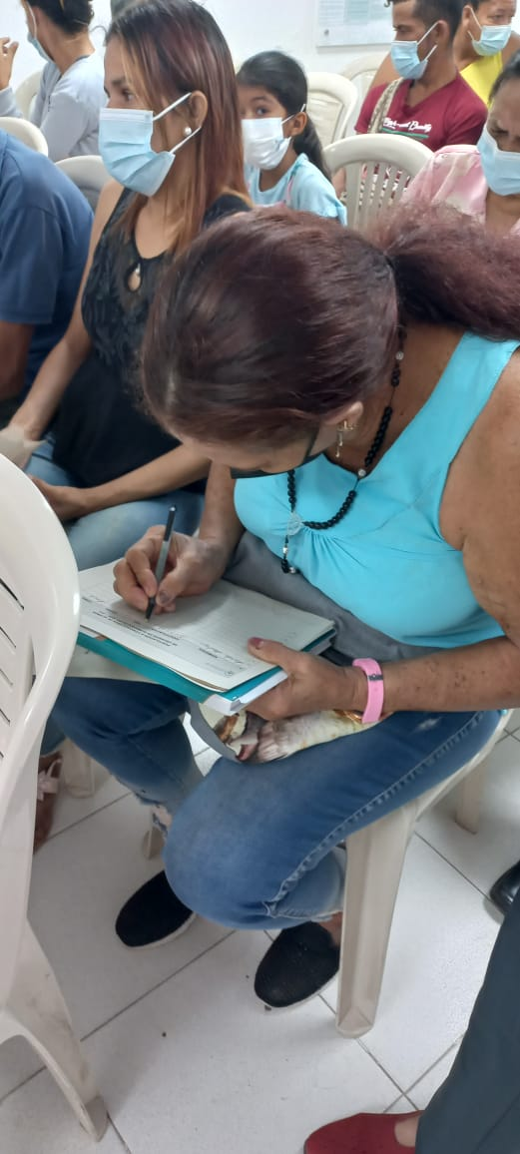
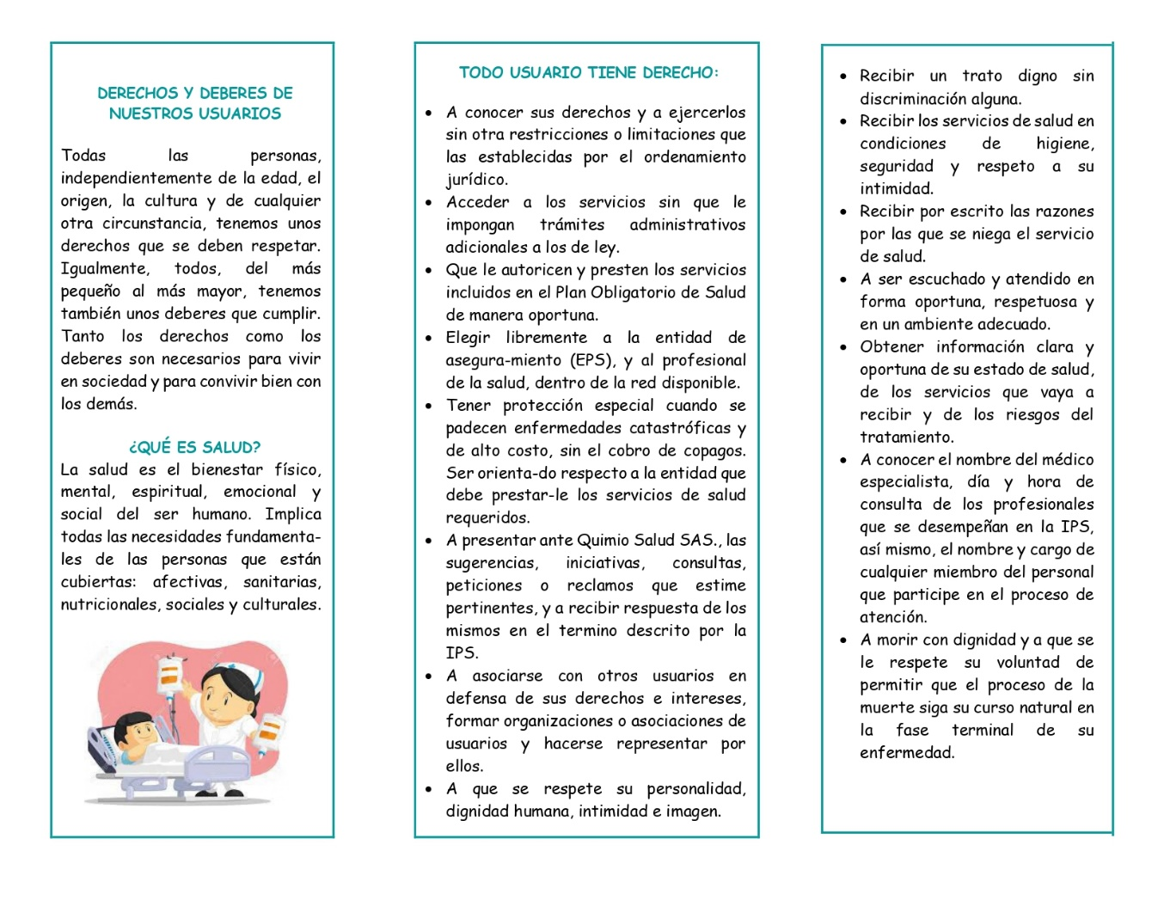
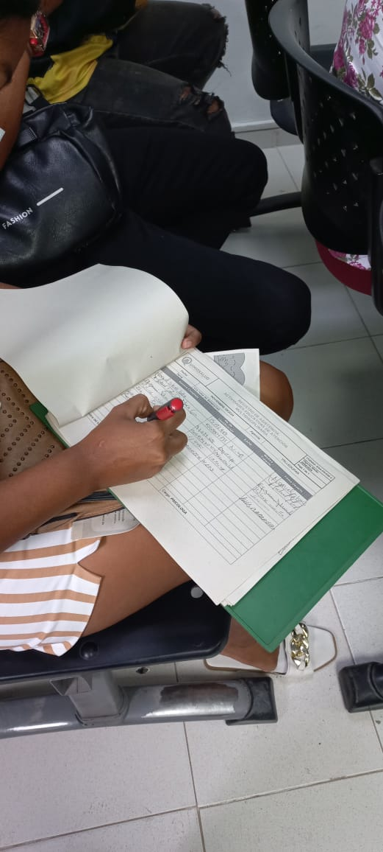
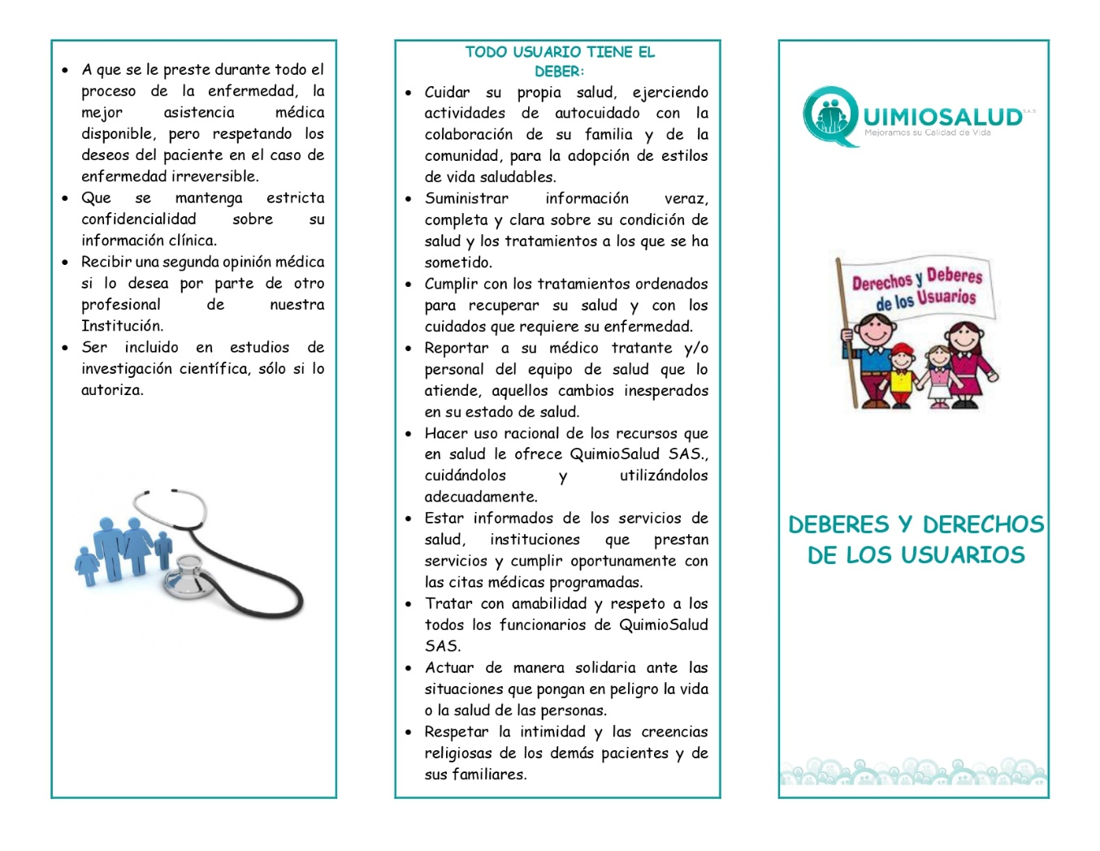
DEBERES Y DERECHOS A LOS USUARIOS: SOCIALIZACIÓN A USUARIOS

Slide 4

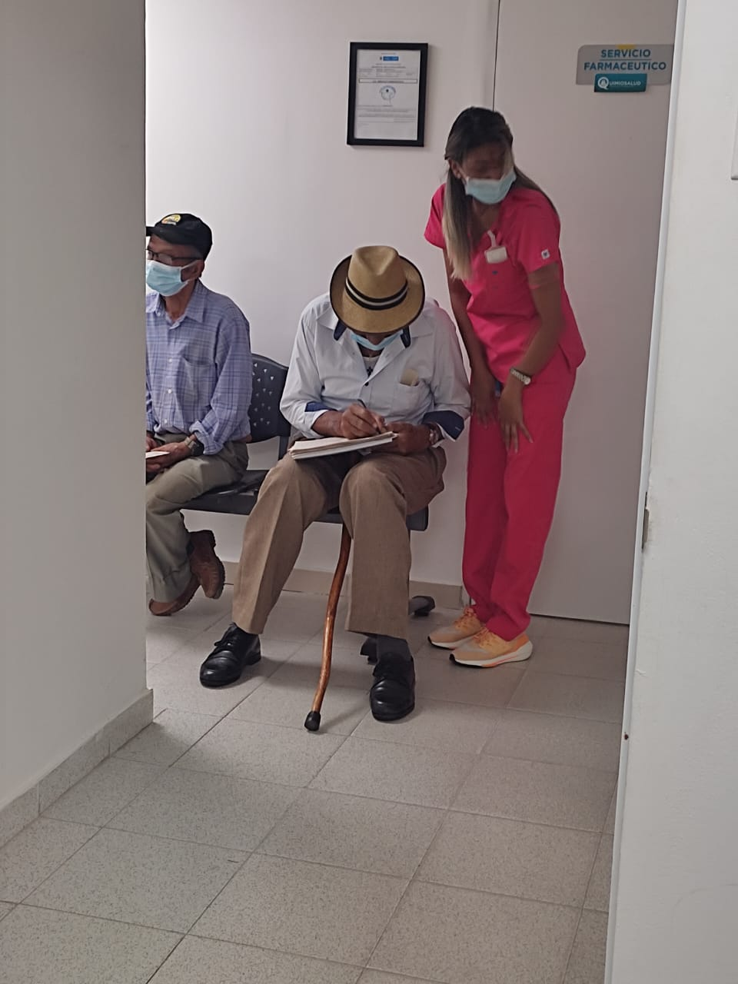
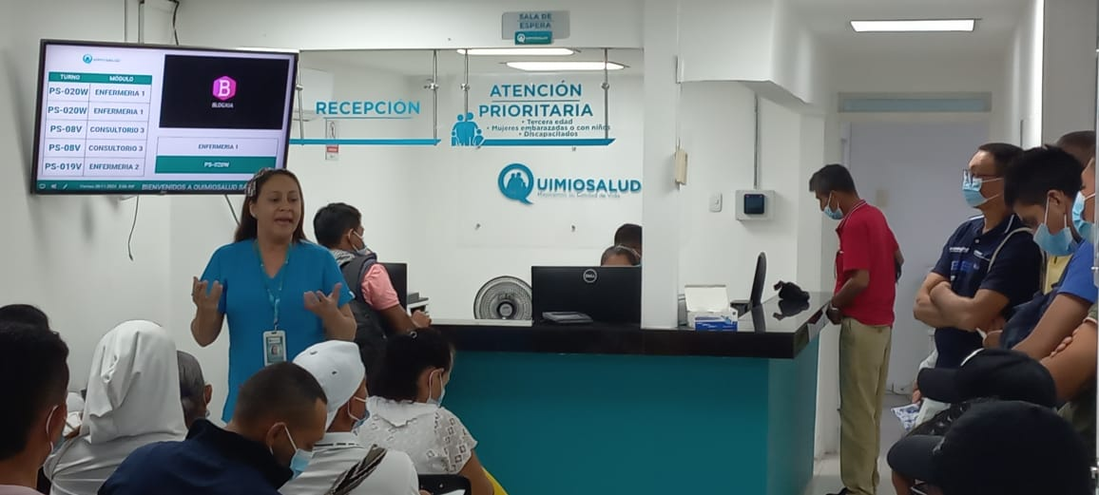
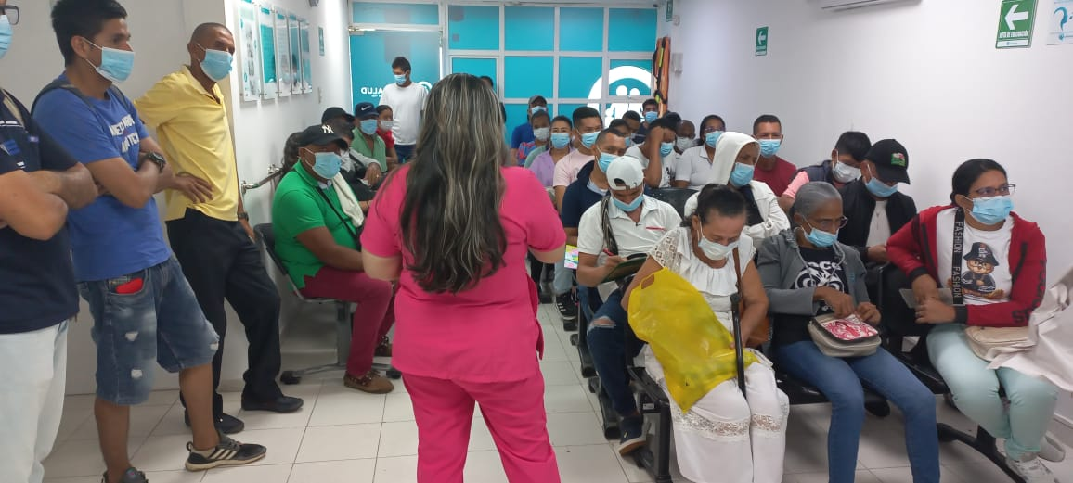
EVIDENCIAS

Slide 5
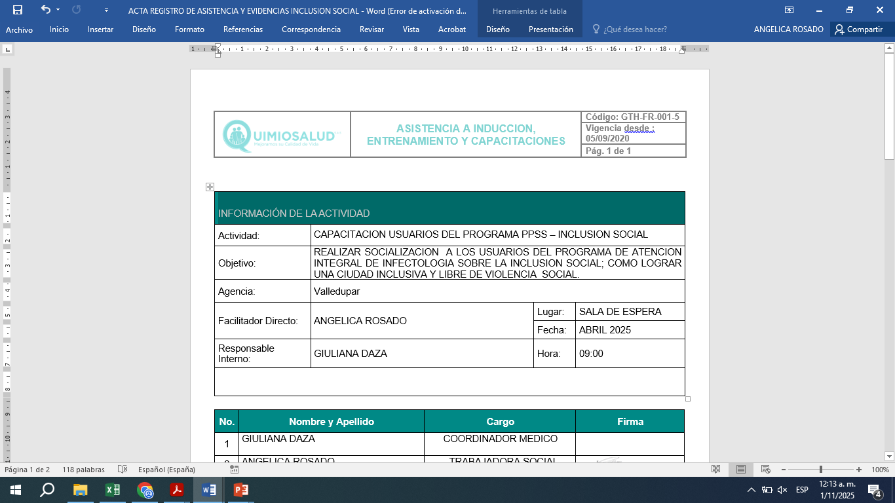
Avances

Slide 6
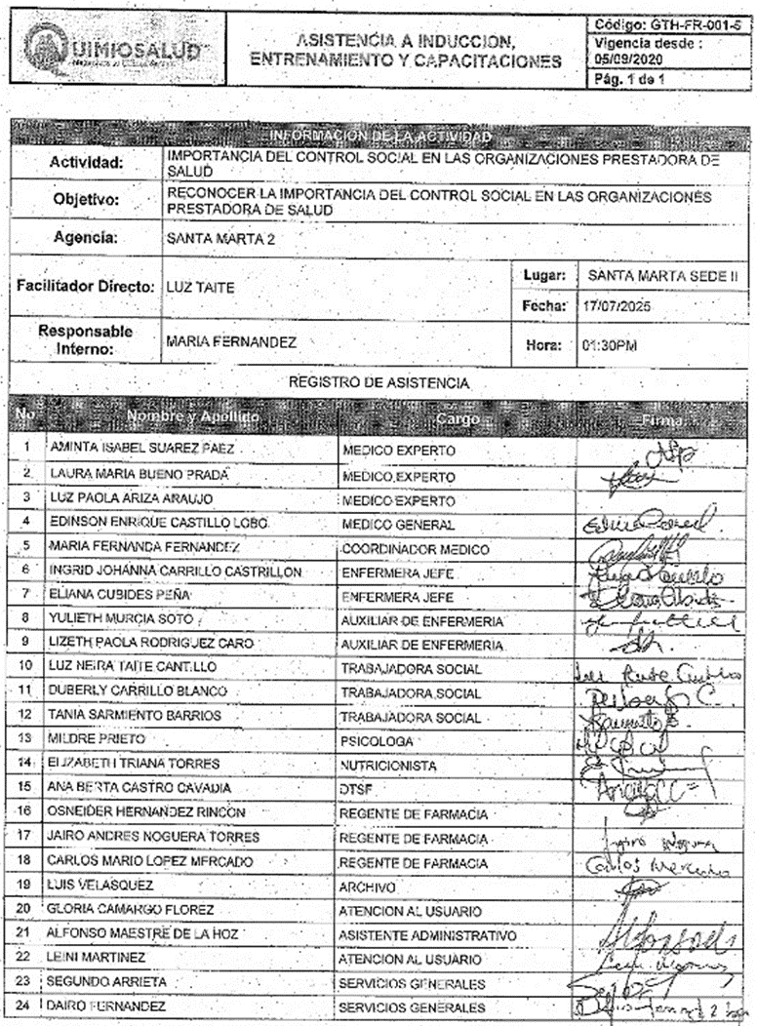
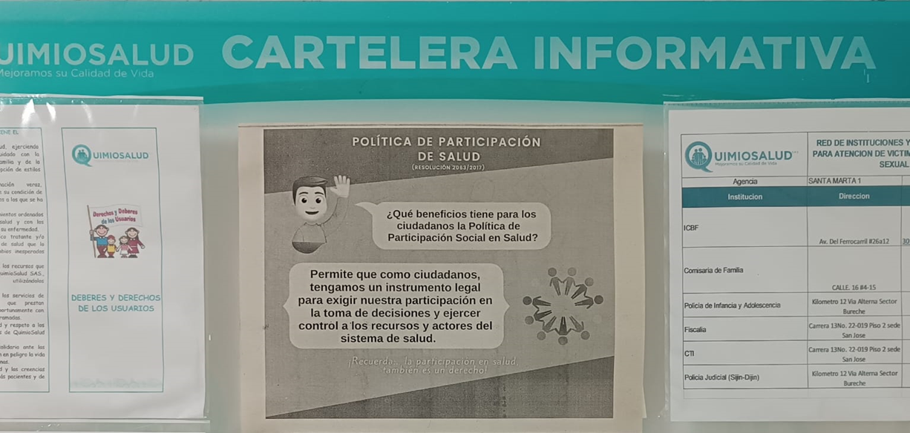
Estrategias y canales de comunicación como herramienta de las ppss

Slide 7


